Slide 1


Servicio Nacional de Aprendizaje Sena Centro Electricidad, Electrónica y Telecomunicaciones
ENTREGABLES TRIMESTRE IV
SISTEMA DE INFORMACIÓN PARA LA GESTIÓN DE CLIENTES Y COTIZACIÓN DE SEGUROS
Aprendices ADSI:
Juan Sebastián Alarcón Diaz
David Santiago Caro Escobar
Daniel Fernando Urrea Daza
Camila Andrea Torres Pinzón
Oscar Giovani López Leal
David Andrey Sánchez Ariza

Slide 2

Servicio Nacional de Aprendizaje Sena Centro Electricidad, Electrónica y Telecomunicaciones
Manual Técnico

Slide 3

Servicio Nacional de Aprendizaje Sena Centro Electricidad, Electrónica y Telecomunicaciones
Pruebas Unitarias, Pruebas caja negra, Pruebas caja blanca

Slide 4
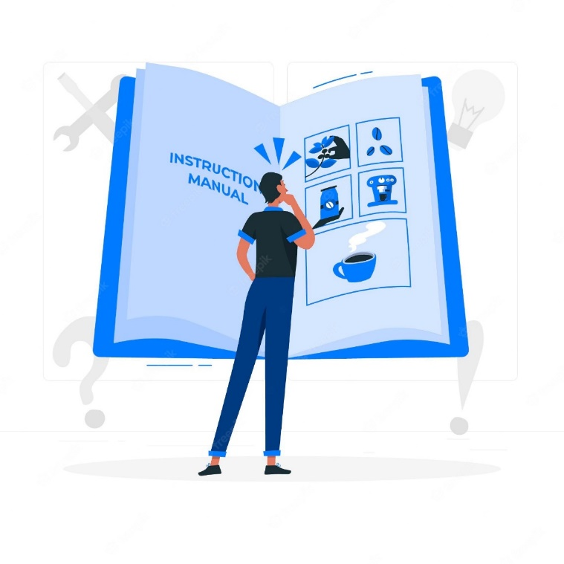
Servicio Nacional de Aprendizaje Sena Centro Electricidad, Electrónica y Telecomunicaciones
Manual de instalación del aplicativo

Slide 5
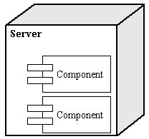
Servicio Nacional de Aprendizaje Sena Centro Electricidad, Electrónica y Telecomunicaciones
Diagrama de distribución mínimo en software

Slide 6
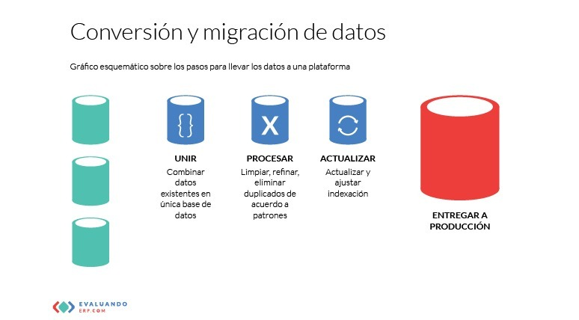
Servicio Nacional de Aprendizaje Sena Centro Electricidad, Electrónica y Telecomunicaciones
Informe de migración de datos

Slide 7
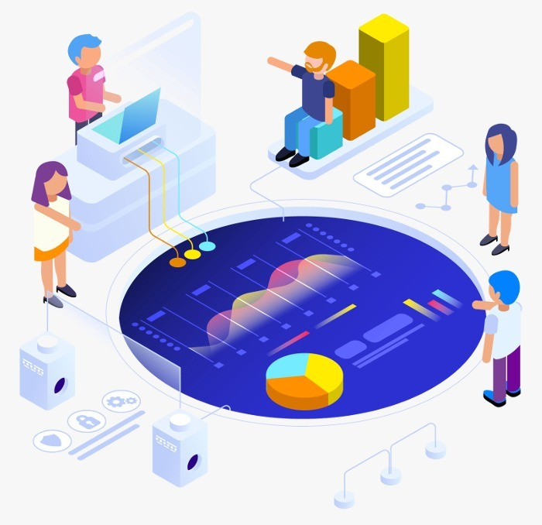
Servicio Nacional de Aprendizaje Sena Centro Electricidad, Electrónica y Telecomunicaciones
Plan de instalación, plan de respaldo y plan de migración

Slide 8
Servicio Nacional de Aprendizaje Sena Centro Electricidad, Electrónica y Telecomunicaciones
Muchas Gracias

